Slide 1
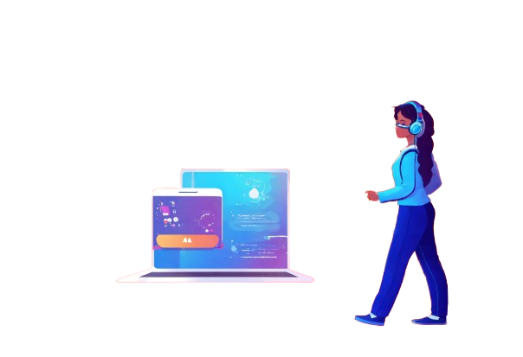
#GO
5 FUNÇÕES PODEROSAS DA GO QUE VÃO TE DEIXAR BOQUIABERTO

